Slide 1

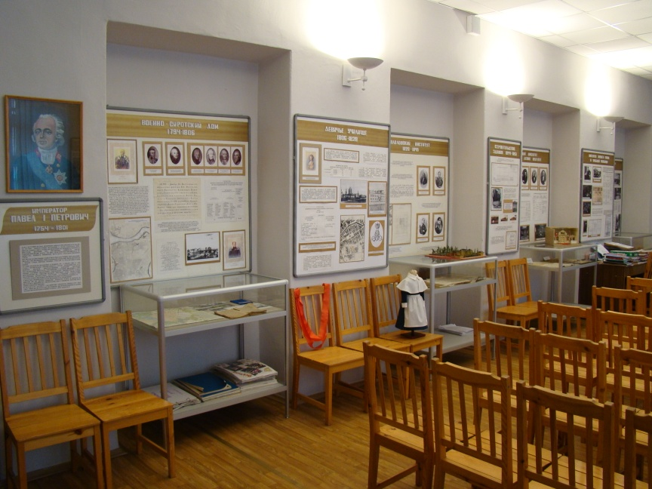
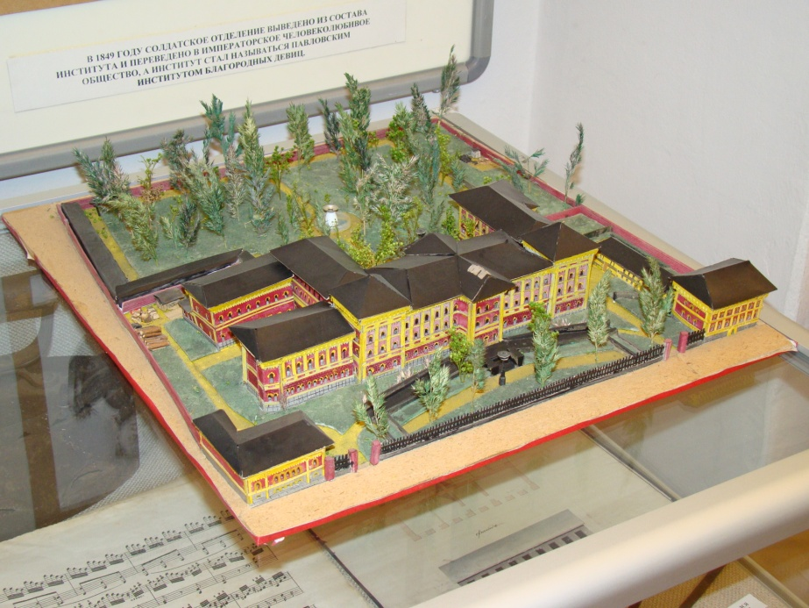
Экскурсии в музее
истории гимназии
Декабрь 2015 года

Slide 2
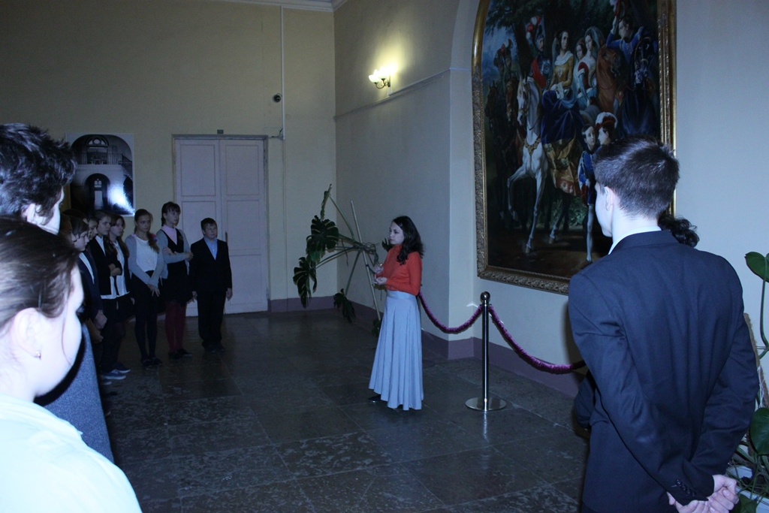
Экскурсия-беседа «История одной картины. Царскосельская карусель». Воспитанники подготовительной группы детского сада, учащиеся 1-8-х, 11-х классов. 07.12-16.12.2015.

Slide 3
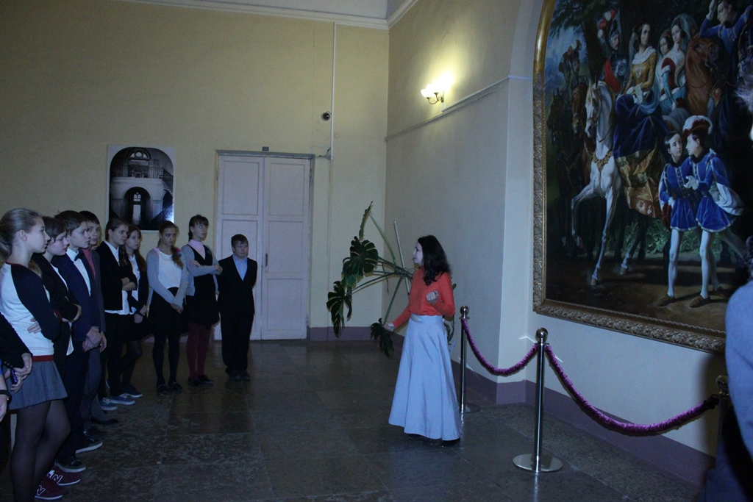
Экскурсия-беседа «История одной картины. Царскосельская карусель». Воспитанники подготовительной группы детского сада, учащиеся 1-8-х, 11-х классов. 07.12-16.12.2015.

Slide 4
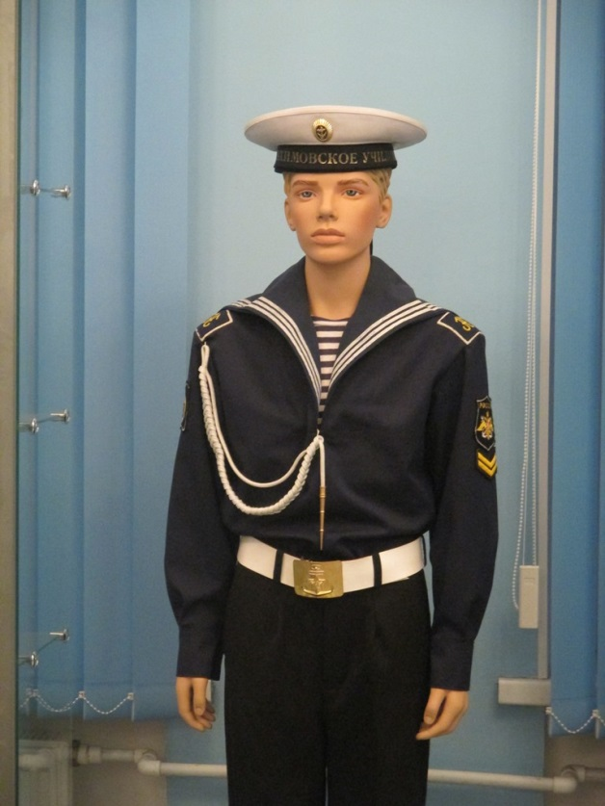
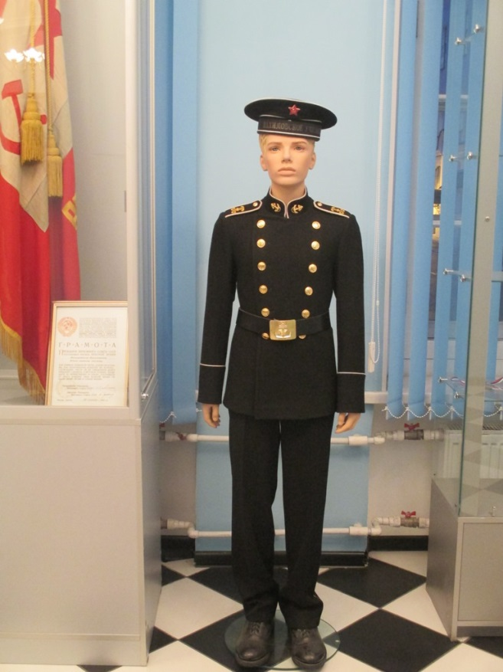
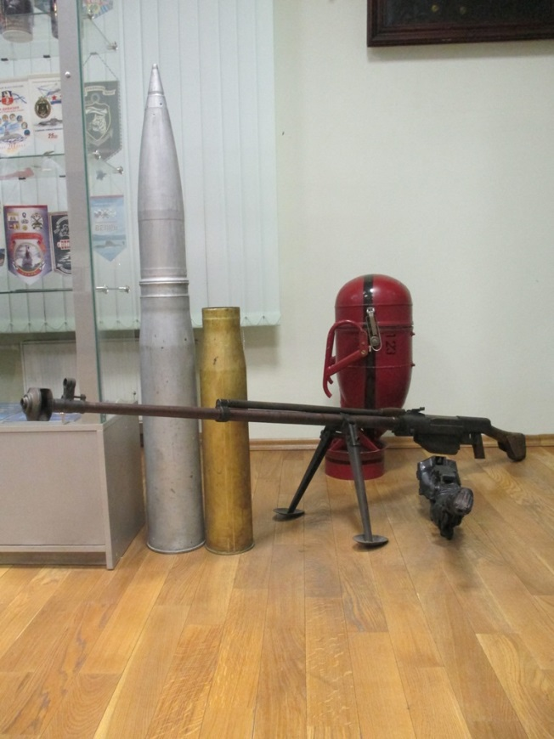
Пятый этап городского конкурса «Профессия – Родину защищать». Нахимовское военно-морское училище. Участники: Ксения Соколова (10 а), Станислава Тюфекчи (10 а). 17.12.2015.

Slide 5
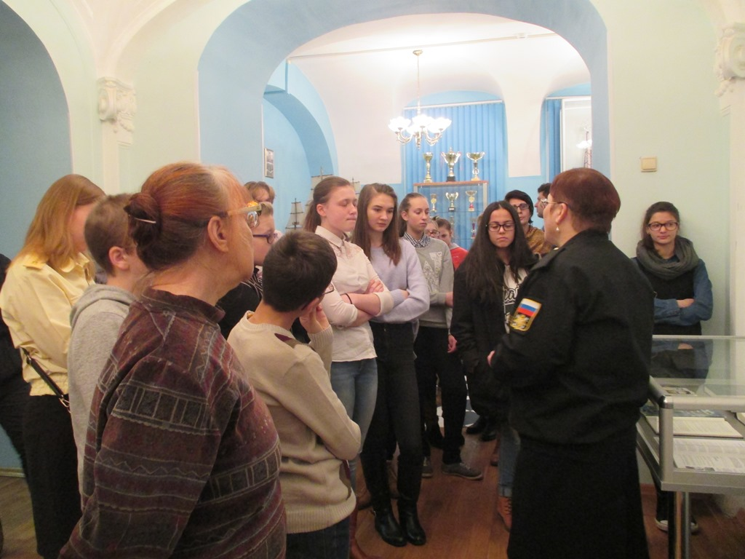
Пятый этап городского конкурса «Профессия – Родину защищать». Нахимовское военно-морское училище. Участники: Ксения Соколова (10 а), Станислава Тюфекчи (10 а). 17.12.2015.

Slide 6
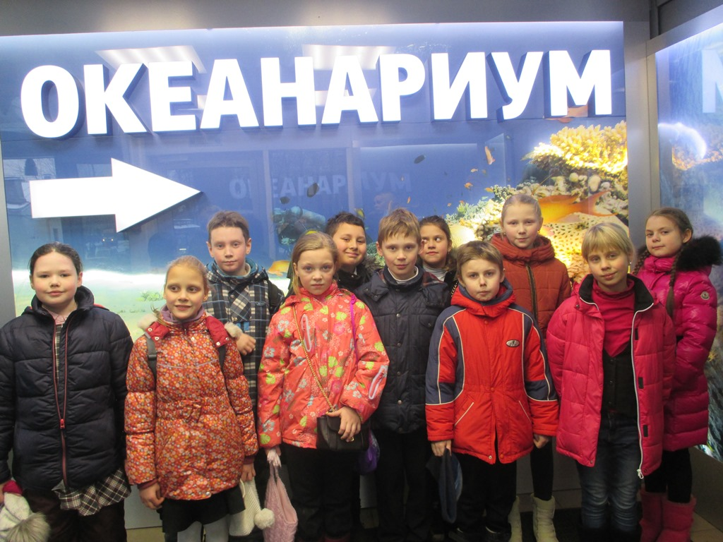
Четвёртый этап городского конкурса «Большая регата». Океанариум. Команда 3 а класса.

Slide 7
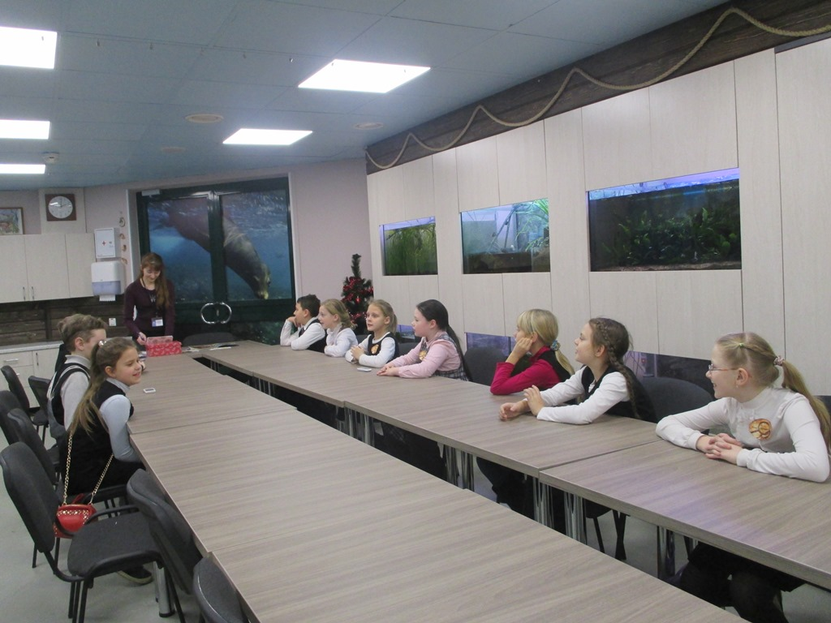
Четвёртый этап городского конкурса «Большая регата». Океанариум. Команда 3 а класса.

Slide 8
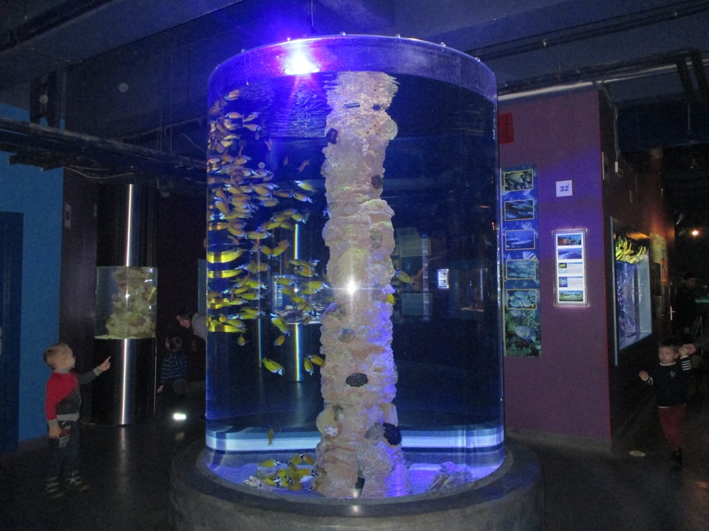
Четвёртый этап городского конкурса «Большая регата». Океанариум. Команда 3 а класса.

Slide 9
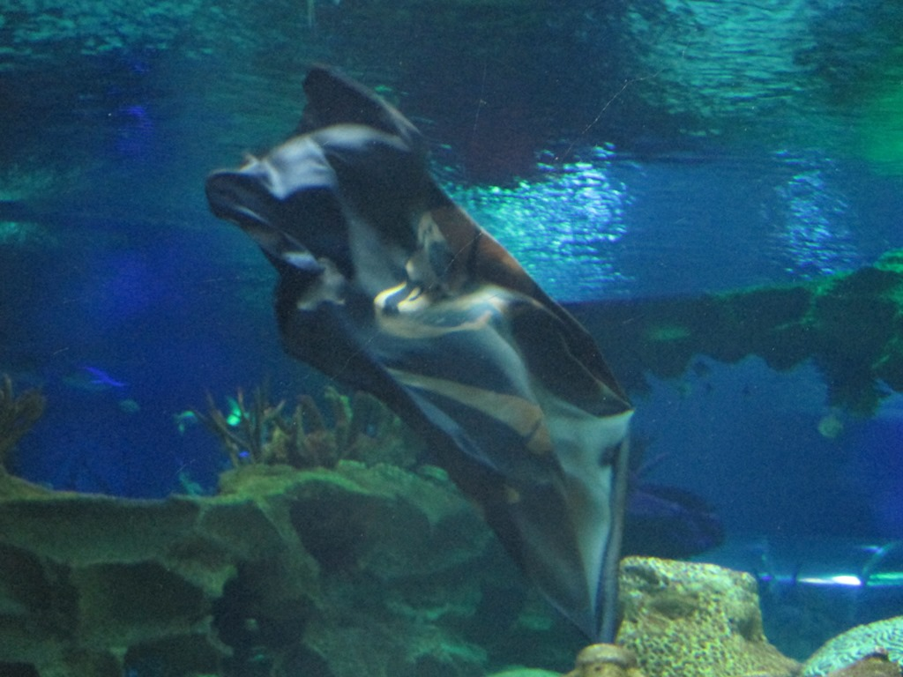
Четвёртый этап городского конкурса «Большая регата». Океанариум. Команда 3 а класса.

Slide 10
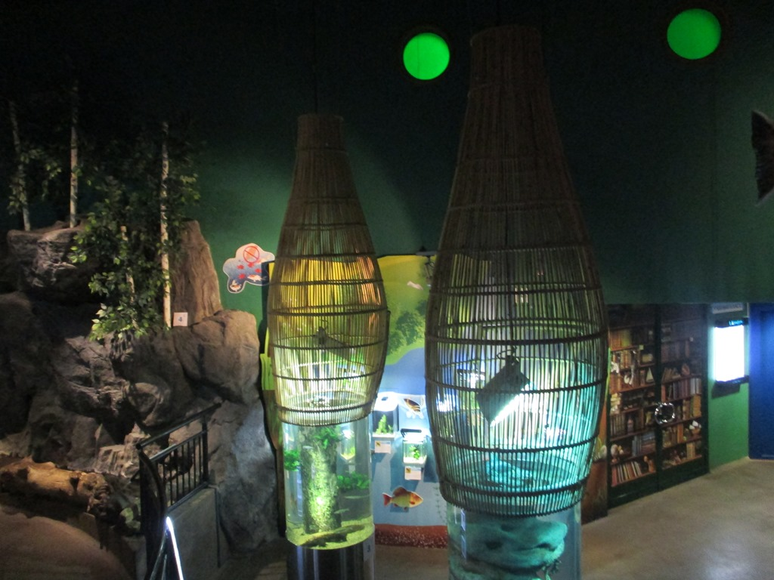
Четвёртый этап городского конкурса «Большая регата». Океанариум. Команда 3 а класса.

